Slide 1

SAOBRAĆAJ I TURIZAM
dr Aleksandra Tornjanski

Slide 2
VRSTE SAOBRAĆAJA
- VAZDUŠNI SAOBRAĆAJ -

Slide 3
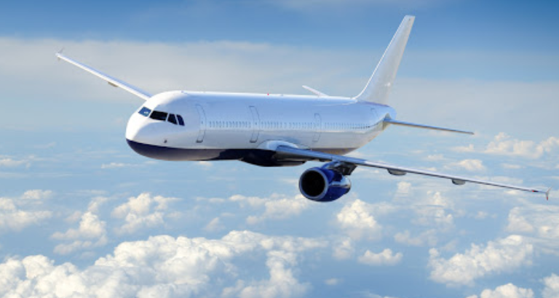
Vazdušni saobraćaj

Slide 4
Vazdušni saobraćaj
Prvi motorizovani let - 1903. – braća Rajt
Prvi komercijalni let u vazdušnom saobraćaju - 1919.
Posle Drugog svetskog rata, vazdušni saobraćaj je preuzeo značajnu ulogu u ukupnom svetskom saobraćajnom sistemu.
1949. Organizovan je prvi turistički paket sa avio prevozom - agencija Vladimir Raitz je odvela avionom 32 putnika na Korziku
1954. mlazni avion komercijalnog karaktera Boing 707 sa 200 sedišta

Slide 5
Vazdušni saobraćaj
Odigrao je izuzetno važnu ulogu u proširenju i omasovljenju turizma u domaćem i svetskom turizmu.
Omogućio je otvaranje i kreiranje novih turističkih tržišta koja su izuzetno udaljena od izvora turističke tražnje i koja su bila nedostupna ili dosta ograničena uz korišćenje drugih vidova prevoza.

Slide 6
Vazdušni saobraćaj
Vazdušni saobraćaj se sastoji od sledećih elemenata:
    proizvođači opreme,
    aerodromi,
    usluge vazdušne kontrоle leta,
    avio kompanije.

Slide 7
Vazdušni saobraćaj
Vazdušni saobraćaj se snažno razvio zahvaljujući:
Tehničko tehnološkom napretku – proizvodnja novih tipova aviona velikih kapaciteta, dizajnirani da brzinom od 1000 km/h i većim preletom rastojanja od preko 10.000 km
Ogromni napredak u telekomunikacijama direktno je uticao i na vazdušni saobraćaj omogućavajući planiranje i kontrolu saobraćaja iz 1 centra uz pomoć globalne navigacije

Slide 8
Vazdušni saobraćaj
U avio saobraćaju avio prevozioce možemo podeliti na 3 vrste:
    Redovni avio prevozioci
    Čarter prevoz
    Avio taxi

Slide 9
Vazdušni saobraćaj
Redovni avio prevozioci
Redovni avio-prevozioci prevoze prema sledećim karakteristikama:
  na svakom letu, sedišta ili kapaciteti za prevoz robe i/ili pošte dostupni su javnosti za pojedinačnu kupovinu, neposredno od avio-prevozioca ili od njegovih ovlašćenih zastupnika;
  prevoz se obavlja između dva ista ili više istih aerodroma:
      prema objavljenom redu letenja ili
      letovima koji su toliko redovni ili učestali, da su prepoznatljivi kao sistematična serija letova.

Slide 10
Vazdušni saobraćaj
Redovni avio prevozioci
preko 650 avio kompanija u svetu
posluju po principu unapred definisanog reda vožnje
u obavezi su da se pridržavaju reda vožnje – i ukoliko nije popunjen avion moraju da lete po redu vožnje

Slide 11
Vazdušni saobraćaj
Čarter prevoz
je vrsta ugovora koji sklapaju avio kompanije sa klijentima o iznajmljivanju svojih aviona;
najbrojniji korisnici su tur operatori, turističke agencije, sportske ekipe i navijači, umetničke grupe i ansambli kao i učesnici kongresa i sajmova;

Slide 12
Vazdušni saobraćaj
Čarter prevoz
često se tokom leta organizuju letovi do najpoznatijih turističkih destinacija;
nema unapred definisan red vožnje;
avioni se iznajmljuju klijentima uz fiksnu naknadu;
avio kompanije su odgovorne samo za upravljanje avionom;
klijenti vode računa o prodaji karata i popunjenosti kapaciteta na avionu.

Slide 13
Vazdušni saobraćaj
Avio taxi
pravno ili fizičko lice unajmljuje avion u cilju putovanja do željenih lokacija.
su privatni čarteri koji koriste između 4 i 18 ljudi
najčešće ga koriste poslovni putnici.
ima veliku fleksibilnost - rute mogu biti prilagođene putnicima

Slide 14
Vazdušni saobraćaj
Avio taxi
Atraktivnost avio taksija je i u mogućnosti korišćenja malih aerodroma, blizu kancelarije ili fabrike.
Mali aerodromi omogućavaju lakšu prilagodljivost potrebama i željama putnika.
Letovi i rute se mogu organizovati u kratkom roku.
Većina avio taksija putuje u krugu od 500–600 milja.
Idealni su za mnoga poslovna putovanja u Evropi.

Slide 15
Vazdušni saobraćaj
Avio taxi
Razlika između čartera saobraćaja i avio-taksi saobraćaja je u tome što u slučaju avio-taksi saobraćaja jedno fizičko ili pravno lice može da unajmi celu letelicu, dok kod čartera mora da postoji određena kvota ispunjenosti kapaciteta na avionu da bi let bio ostvaren.

Slide 16
Vazdušni saobraćaj
U ukupnom svetskom avio-prevozu dominantno mesto ima redovni avio-prevoz.
Vazdušni saobraćaj je bitno uticao na proces globalizacije - pre svega zahvaljujući brzom i prihvatljivom transportu između geografskih bližih ili udaljenih regiona.

Slide 17

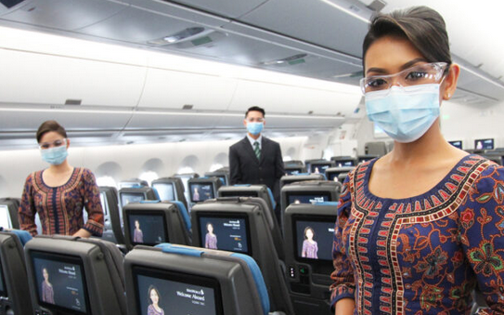
Vazdušni saobraćaj
Među najboljim avio kompanijama na svetu su:
    Qatar Airways
    Singapore Airlines

Slide 18
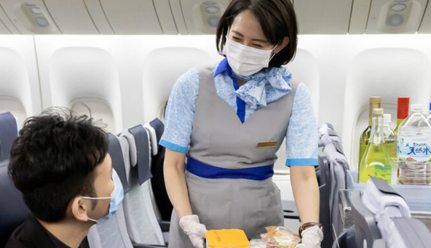
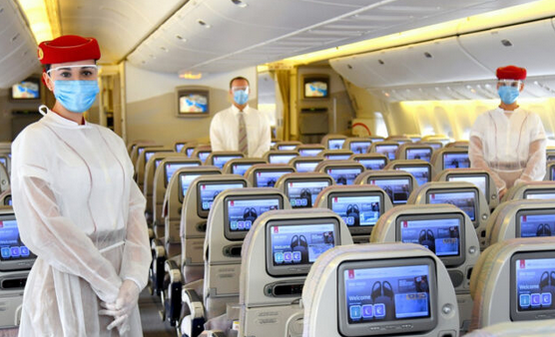

Vazdušni saobraćaj
Među najboljim avio kompanijama na svetu su:
    ANA - All Nippon Airways (Japan)
    Emirates
    Japan Airlines

Slide 19
Vazdušni saobraćaj
Među najboljim avio kompanijama na svetu su:
    Cathay Pacific Airways
    EVA Air
    Qantas Airways
    Hainan Airlines
    Air France

Slide 20
Vazdušni saobraćaj
Vazduhoplovne alijanse su nastale kao jedan od produkata globalizacije, ukrupnjavanja u svim sektorima.
Definisale su način ponašanja kako među kompanijama unutar alijanse, tako i kompanijama koje rede izvan uticaja alijanse
Alijanse - Star Alliance, Oneworld i Sky Team kontrolišu preko 50% svetskog avio tražišta

Slide 21
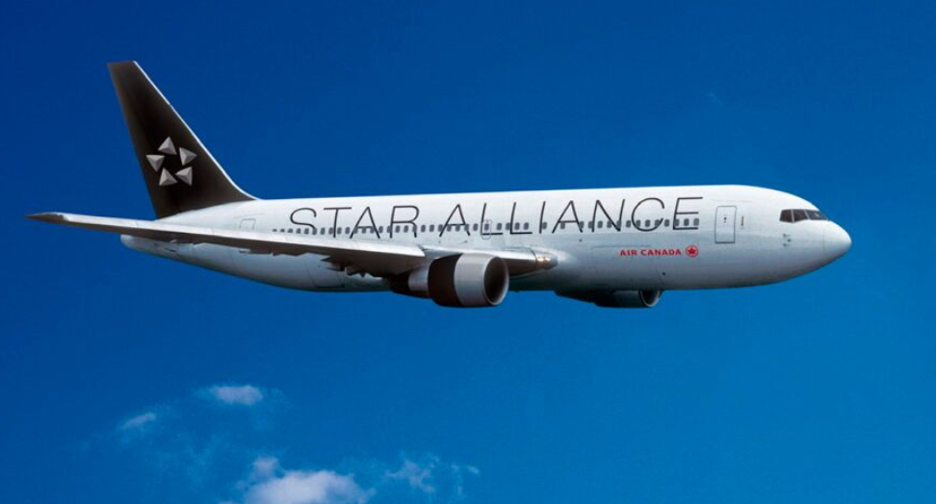
Vazdušni saobraćaj
Star Alliance
"The Way The Earth Connects.„

Slide 22
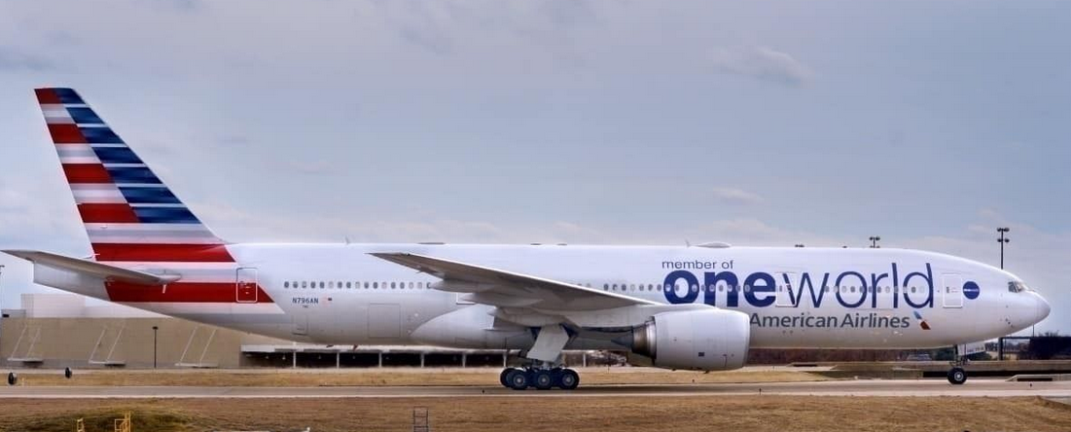
Vazdušni saobraćaj
oneworld
"An alliance of the world's leading airlines working as one.„

Slide 23
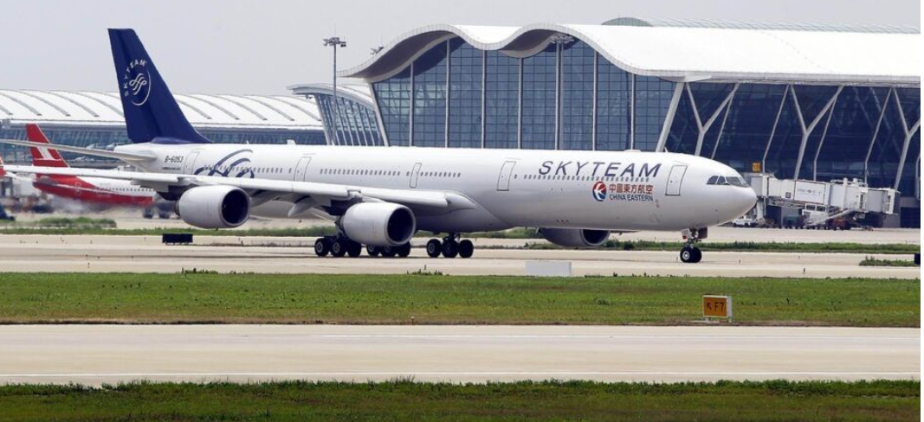
Vazdušni saobraćaj
SkyTeam
"Caring more about you."

Slide 24
Vazdušni saobraćaj
Koristi od udruživanja u alijanse zbog kojih putnici, turisti nastavljaju da koriste tradicionalne avio-kompanije ogledaju se u:
    nižim cenama karte - što je posledica nižih troškova eksploatacije, a ne redukcije troškova na teret servisa ili usluga;
    većem broju polazaka za određene destinacije;
    većem broju destinacija do kojih se jednostavno može stići;
    skraćenjem vremena potrebnog za putovanje do destinacija do kojih ne postoji direktan saobraćaj zbog smanjenja čekanja u mestu transfera;
    bržem skupljanju zarađenih milja na jedinstven način ali sa više kompanija, i
    ’Round the world ticket’ – karte za putovanje oko sveta sa dozvoljenim ’stop over’-ima omogućavaju putovanje oko sveta po relativno niskoj ceni.

Slide 25
Vazdušni saobraćaj
„Otvoreno nebo’’ je sistem zakona i propisa koji omogućava „lojalnu konkurenciju” i podrazumeva pravo obavljanja letova bez ograničenja između dve ili više država i postaje sve značajniji faktor regulative ili deregulative u obavljanju komercijalnih letova.
Zemlje članice se zajedno dogovaraju o međunarodnom avio-saobraćaju, sve odluke se moraju donositi na način da budu u opštem društvenom interesu.

Slide 26
Vazdušni saobraćaj
Glavni ciljevi stvaranja „Jedinstvenog evropskog neba” su:
  da poveća mogućnosti u okviru kontrole avio-saobraćaja,
  da poboljša bezbednost,
  da omogući lakši ulazak novih tehnologija - u cilju stvaranja uslova za proizvodnju nove opreme koja će imati bolje karakteristike i mogućnosti.

Slide 27
Vazdušni saobraćaj
Aerodromi imaju centralni značaj za razvoj kvalitetnog turizma.
Turizam jedne zemlje zavisi, i u budućnosti će još više zavisiti, od razvijenosti infrastrukture za vazdušni saobraćaj.
U budućem periodu, očekuje se razvoj vazdušnog saobraćaja, pogotovo u turističkim putovanjima, pa je neophodno da postoje aerodromi u svakoj zemlji koja želi da ima razvijen turizam.

Slide 28
Vazdušni saobraćaj
Za avio-prevoznika koji koncetriše svoj saobraćaj u jednom ili više čvorišta, „hub“ aerodrom je jedan od ključnih faktora njegovog daljeg razvoja.
Za razvoj aerodroma i avio-prevoznika značajno je sledeće:
  ponuda mreže linija,
  broj dnevnih frekvencija i priključnih veza sa tog aerodroma do određene destinacije,
  ostali faktori koji mogu uticati na opredeljenje putnika (kvalitet usluga, tretman putnika u transferu, specijalni prostori za smeštaj tranzitnih putnika i sl). .

Slide 29

Vazdušni saobraćaj
LOW-COST KOMPANIJE

Slide 30
Vazdušni saobraćaj
LOW-COST KOMPANIJE
Tržišno okruženje avio-kompanija u svetu se izuzetno promenilo ulaskom nisko-budžetnih avio-kompanija.
Dolazi do radikalnih promena u avio-prevozu, koje postaje vrlo dinamično, brzo promenljivo i multidimenzionalno.

Slide 31
Vazdušni saobraćaj
LOW-COST KOMPANIJE
Svi aspekti poslovnog upravljanja su se promenili, dolaskom nisko-budžetnih avio-kompanija, koje su pre svega u avio saobraćaju uvele nove načine:
  poslovne filozofije,
  korišćenja ekonomije,
  marketinga,
  geografije i
  menadžmenta.

Slide 32
Vazdušni saobraćaj
LOW-COST KOMPANIJE
Postizanje niskih cena karata nisko-budžetne avio-kompanije postižu na taj način što celo svoje poslovanje zasnivaju na uštedi u troškovima svog poslovanja.

Slide 33
Vazdušni saobraćaj
LOW-COST KOMPANIJE
Niske cene postižu na sledeći način:
  Let u okviru jedne zemlje ili jednog regiona
  Standardizovana flota – 1 tip aviona
  Veća iskorišćenost aviona – veći broj sati leta aviona u niskobudžetnoj avio- kompaniji

Slide 34
Vazdušni saobraćaj
LOW-COST KOMPANIJE
Niske cene postižu na sledeći način:
  Rezervacije samo putem Interneta - povećavaju prihod kompanija jer ne postoje provizije turističkih agencija
  Veći broj sedišta u avionu - veća gustinom rasporeda sedišta,
  Smanjivanje troškova usled minimalnog broja kabinskog osoblja - ne postoje besplatni obroci i pića tokom leta,

Slide 35
Vazdušni saobraćaj
LOW-COST KOMPANIJE
Niske cene postižu na sledeći način:
  Poslovanje sa najvećim mogućim faktorom popunjenosti sedišta;
  Prevoz po principu ’point-to-point’ što podrazumeva nepostojanje stop letova i konekcija, što umnogome umanjuje troškove;

Slide 36
Vazdušni saobraćaj
LOW-COST KOMPANIJE
Niske cene postižu na sledeći način:
  Poslovanje sa efikasnim menadžment sistemom upravljanja cenama karata i faktorom popunjenosti aviona -; što podrazumeva različite cene karata na istom letu koje zavise od vremena rezervisanja karte – cena je sve niža ukoliko se što više unapred rezerviše mesto

Slide 37
Vazdušni saobraćaj
LOW-COST KOMPANIJE
Niske cene postižu na sledeći način:
  Povećanje prihoda nudeći dodatne propratne usluge -iznajmljivanje automobila, rezervacije hotela, putnička osiguranja i sl.;
  Minimiziranje besplatnih usluga putnicima;
  Korišćenje samo udaljenijih aerodroma;
  Korišćenje jeftinije infrastrukture na aerodromima.

Slide 38
Vazdušni saobraćaj
LOW-COST KOMPANIJE
Osnovna poslovna filozofija ’low-cost’ avio-prevoznika je drastično smanjivanje svih troškova i maksimalno iskorišćenje raspoloživih resursa.

Slide 39
Vazdušni saobraćaj
LOW-COST KOMPANIJE
  Top 10 low cost avio kompanija u svetu
AirAsia
Southwest Airlines
Scoot
Vueling Airlines
IndiGo
EasyJet
Jetstar Airways
Ryanair
Jetstar Asia
Flynas

Slide 40
Vazdušni saobraćaj
LOW-COST KOMPANIJE
’Low-cost’ avio-kompanije doprinele su značajno popularizaciji i širem korišćenju aviona kao prevoznog sredstva.

Slide 41
Hvala na pažnji!

